Slide 1

МИНИСТЕРСТВО СЕЛЬСКОГО ХОЗЯЙСТВА
РЕСПУБЛИКИ БАШКОРТОСТАН
Зональная агрономическая
конференция по проведению
весенних полевых работ в 2021 году
Бакалинский район

Slide 2
МИНИСТЕРСТВО СЕЛЬСКОГО ХОЗЯЙСТВА
РЕСПУБЛИКИ БАШКОРТОСТАН
Обеспеченность и готовность техники
к весенним полевым работам 2021 года
в хозяйствах Южной лесостепной зоны
Иофинов
Павел Августович
ЗАМЕСТИТЕЛЬ МИНИСТРА
СЕЛЬСКОГО ХОЗЯЙСТВА
РЕСПУБЛИКИ БАШКОРТОСТАН

Slide 3
РАСПОРЯЖЕНИЕ ПРАВИТЕЛЬСТВА РЕСПУБЛИКИ БАШКОРТОСТАН
ОТ 13 ОКТЯБРЯ 2020 ГОДА № 966-Р
Сроки завершения подготовки сельскохозяйственной техники к весенним полевым работам 2021 года:
Тракторные сцепки, бороны, катки | 1 февраля
Почвообрабатывающие и посевные машины | 20 марта
Тракторы, участвующие в весенне-полевых работах | 1 апреля
Тракторные прицепы, разбрасыватели минеральных удобрений, опрыскиватели, машины для полива | 1 апреля
Срок прохождения технического осмотра тракторов, участвующих в весенне-полевых работах | 15 апреля
Прохождение технического осмотра тракторов к установленному сроку в 2020 году | 58%

Slide 4
ТЕХНИЧЕСКАЯ ОБЕСПЕЧЕННОСТЬ ЯРОВОГО СЕВА 2021 ГОДА
Количество тракторных агрегатов
2020 год 2021 год +/- к 2020 г.
на подготовке почвы к посеву | 10 200 | 10 681 | + 481
на посеве яровых культур | 4 800 | 4 980 | + 180
в т.ч. зерновых и зернобобовых | 3 650 | 3 780 | + 130
количество тракторов | 12 000 | 12 470 | + 470
Расчетная продолжительность ярового сева до 14 календарных дней
Сокращение продолжительности сева
за последние три года – на 3-5 дней

Slide 5
ТЕХНИЧЕСКАЯ ГОТОВНОСТЬ ТРАКТОРОВ, ПОЧВООБРАБАТЫВАЮЩИХ
И ПОСЕВНЫХ МАШИН НА 15.03.2021 ГОДА
Районы | Тракторы |  |  |  | Культиваторы |  |  | Посевные машины
 | Техосмотр на 15.04.20г, % | Нали-чие, ед | Исправ-но, ед. | Готов-ность, % | Нали-чие, ед | Исправ-но, ед. | Готов-ность, % | Нали-чие, ед | Исправ-но, ед. | Готов-ность, %
Аургазинский | 65 | 397 | 344 | 87 | 131 | 122 | 93 | 197 | 190 | 96
Бакалинский | 61 | 276 | 269 | 97 | 169 | 169 | 100 | 177 | 171 | 97
Гафурийский | 55 | 148 | 120 | 80 | 78 | 75 | 96 | 73 | 70 | 96
Дюртюлинский | 69 | 380 | 301 | 79 | 176 | 176 | 100 | 291 | 289 | 99
Илишевский | 61 | 389 | 375 | 96 | 223 | 223 | 100 | 241 | 241 | 100
Ишимбайский | 48 | 181 | 170 | 94 | 85 | 80 | 94 | 104 | 91 | 88
Кармаскалинский | 59 | 325 | 316 | 97 | 100 | 99 | 99 | 118 | 116 | 98
Кушнаренковский | 48 | 269 | 262 | 97 | 129 | 129 | 100 | 156 | 156 | 100
Уфимский | 55 | 358 | 309 | 86 | 136 | 123 | 90 | 161 | 145 | 90
Чекмагушевский | 73 | 527 | 488 | 93 | 223 | 205 | 92 | 288 | 242 | 84
Шаранский | 58 | 242 | 236 | 98 | 105 | 105 | 100 | 120 | 120 | 100
По южной лесостепи | 59 | 3 492 | 3190 | 91 | 1 555 | 1 506 | 97 | 1 926 | 1 831 | 95
По РБ | 58 | 14 643 | 12 916 | 88 | 6 145 | 5 829 | 95 | 9 029 | 8 318 | 92

Slide 6
ТЕХНИЧЕСКИЙ ОСМОТР ТРАКТОРОВ
на 15.03.2021 г.
Районы | Зарегистри-ровано, ед. | Представлено на техосмотр, ед. | Прошли техосмотр, ед. | % к числу зарегистр. | Дата начала техосмотра
Аургазинский | 351 | 29 | 28 | 8 | 12 марта
Бакалинский | 216 | 41 | 30 | 14 | 10 марта
Гафурийский | 154 | 8 | 8 | 5 | 12 марта
Дюртюлинский | 359 | 12 | 12 | 3 | 15 марта
Илишевский | 383 | 24 | 23 | 6 | 11 марта
Ишимбайский | 158 | 35 | 35 | 22 | 10 марта
Кармаскалинский | 229 | 29 | 29 | 13 | 4 марта
Кушнаренковский | 196 | 28 | 26 | 13 | 3 марта
Уфимский | 244 | 4 | 4 | 2 | 19 марта
Чекмагушевский | 523 | 39 | 39 | 7 | 11 марта
Шаранский | 123 | 7 | 7 | 6 | 11 марта
По южной лесостепи | 2 936 | 256 | 241 | 8
По РБ | 11 574 | 1 697 | 1 370 | 12
По РБ на 12.03.20г. | 11 694 | 1 670 | 1 209 | 10

Slide 7
ОБЪЕМЫ РАБОТ ПО РЕМОНТУ ТЕХНИКИ В РЕМОНТНЫХ ПРЕДПРИЯТИЯХ РЕСПУБЛИКИ
ЗА 2020 ГОД ВЫПЛАЧЕНО СУБСИДИЙ
НА МОДЕРНИЗАЦИЮ ТЕХНИКИ 173 МЛН. РУБ. (2019 ГОД – 236 МЛН.РУБ.)
1,2
млрд. руб.
млн. руб.
Модернизировано 2018-2020 гг.:
- зерноуборочные комбайны | - 133;
- тракторы: «Кировец» | - 105;
«Т-150К» | - 94;
«Беларус» | - 82
рост в 8 раз

Slide 8
АССОЦИАЦИЯ РЕМОНТНО-ОБСЛУЖИВАЮЩИХ ПРЕДПРИЯТИЙ
АПК РЕСПУБЛИКИ БАШКОРТОСТАН
Исполнительный директор - Зайнуллин Рустам Хабибович
Тел.: 8-917-459-96-00, e-mail: Apkrb2017@mail.ru
Сайт Ассоциации: http://remont-agro.ru/
ЦЕНТР РЕАГИРОВАНИЯ ПРИ ОТКАЗАХ ТЕХНИКИ
ВО ВРЕМЯ ВЕСЕННИХ ПОЛЕВЫХ РАБОТ
Принимается информация (фотографии деталей) для оказания помощи с участием республиканских предприятий:
поиск новых запасных частей, определение поставщиков;
организация ремонта, изготовления, восстановления изношенных деталей, узлов и агрегатов;
организация стендовых проверок, регулировок и обкатки агрегатов.

Slide 9
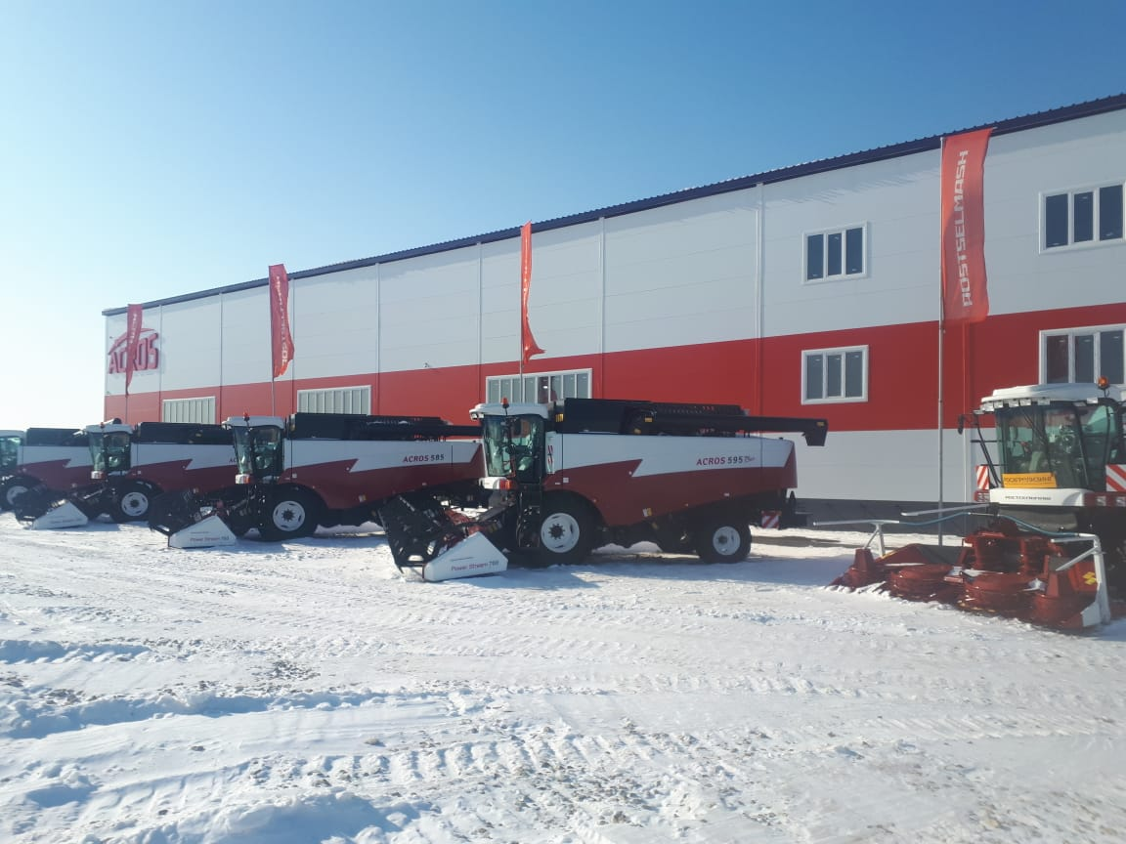
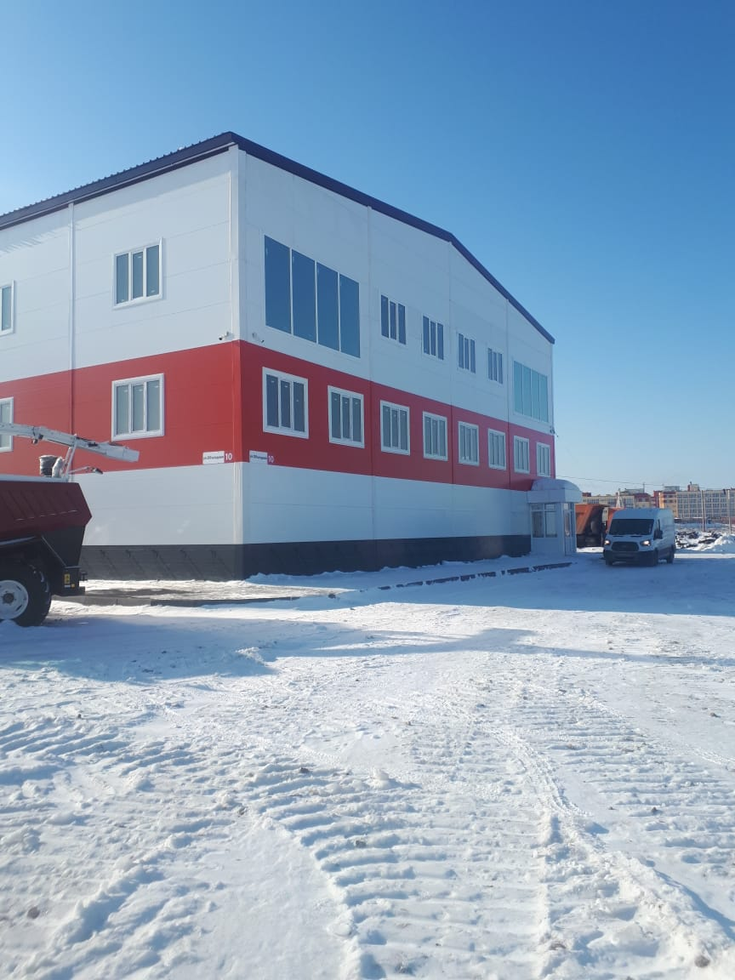
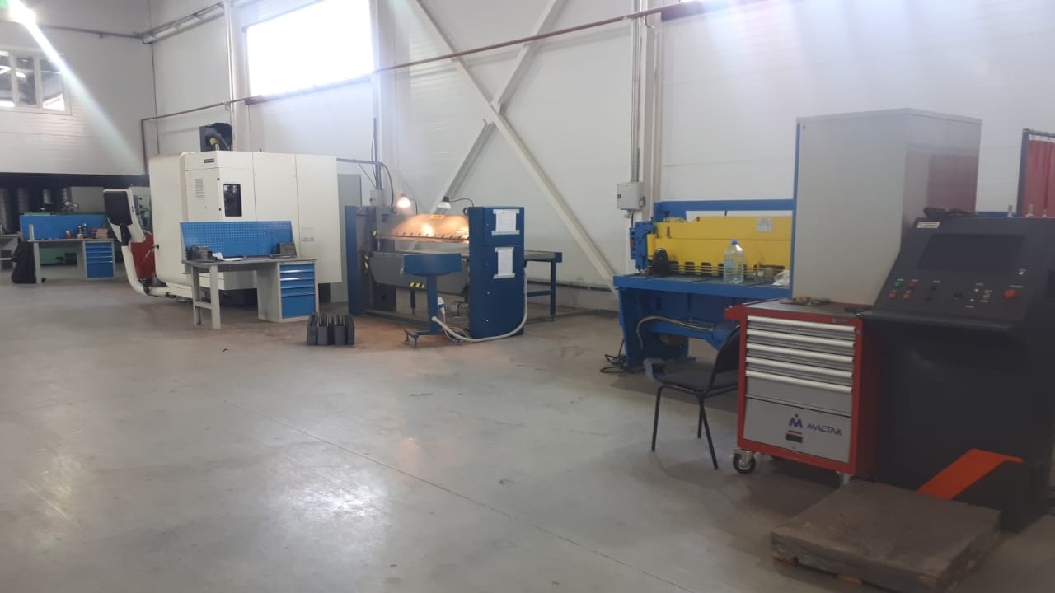
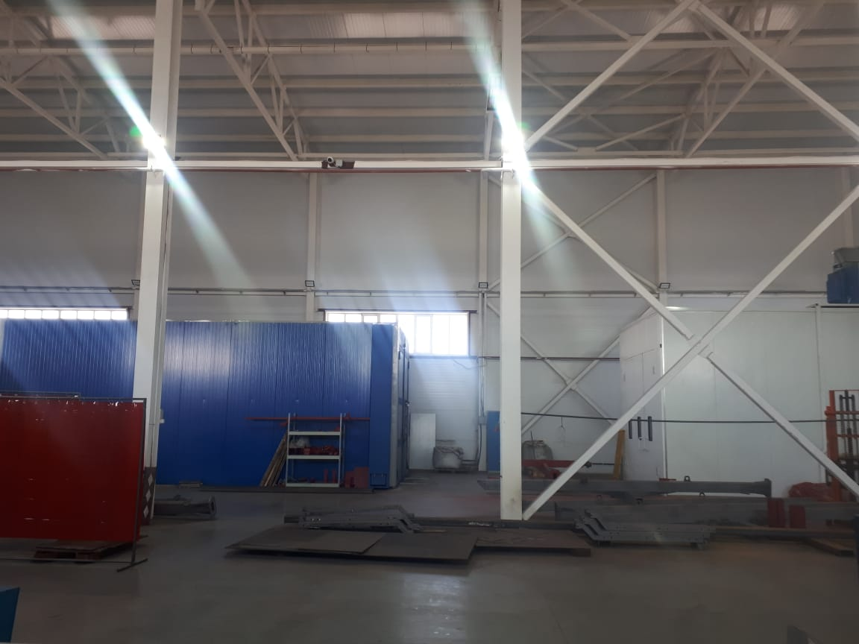
ПРОИЗВОДСТВЕННЫЙ ЦЕНТР ООО «АКРОС РБ»
МР УФИМСКИЙ РАЙОН

Slide 10
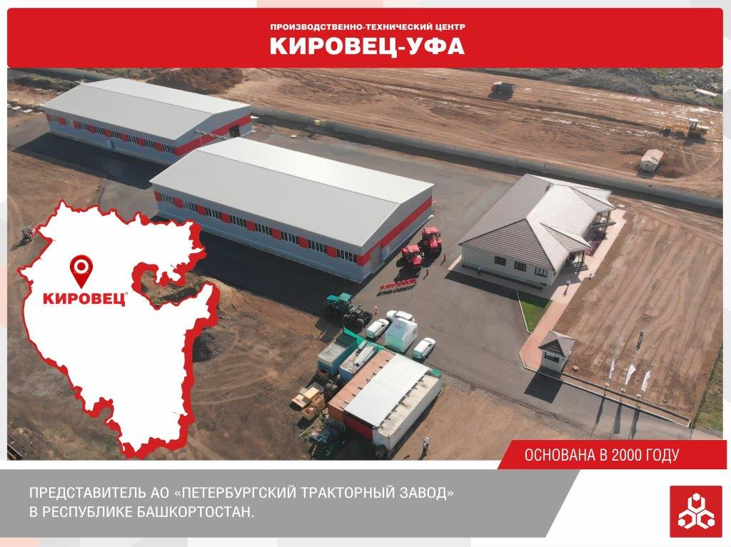
ПРОИЗВОДСТВЕННО-ТЕХНИЧЕСКИЙ ЦЕНТР «КИРОВЕЦ-УФА» МР КАРМАСКАЛИНСКИЙ РАЙОН

Slide 11
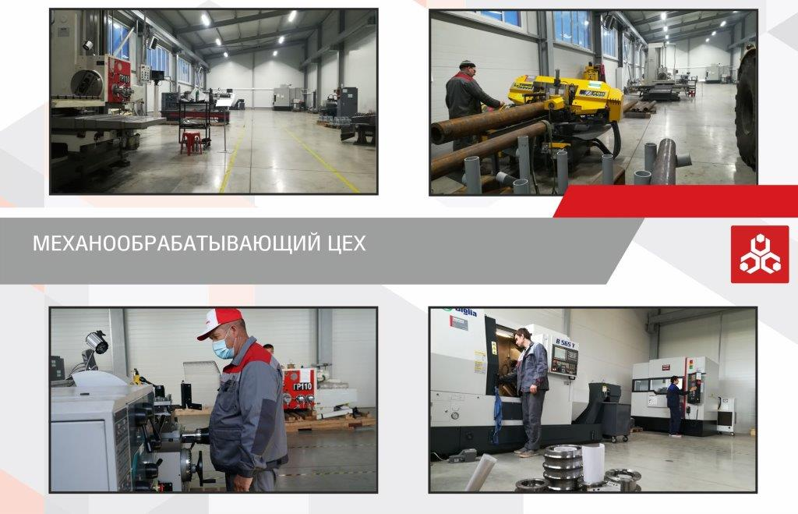
ПРОИЗВОДСТВЕННО-ТЕХНИЧЕСКИЙ ЦЕНТР «КИРОВЕЦ-УФА» МР КАРМАСКАЛИНСКИЙ РАЙОН

Slide 12
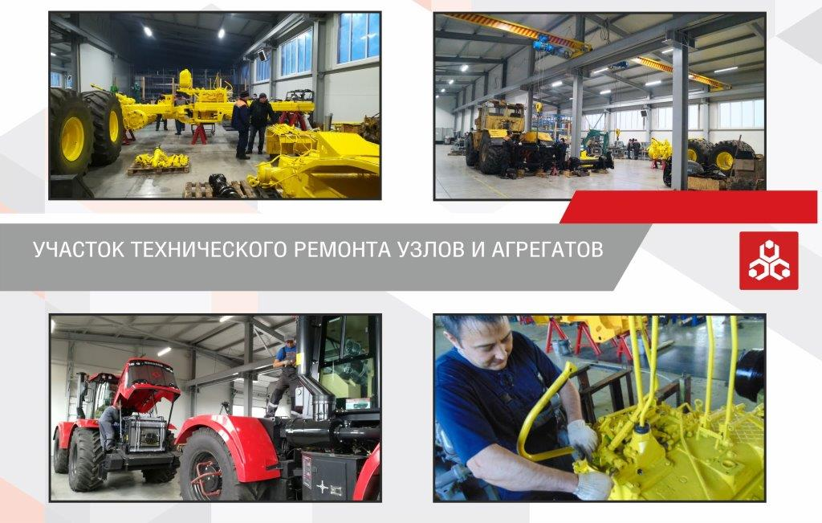
ПРОИЗВОДСТВЕННО-ТЕХНИЧЕСКИЙ ЦЕНТР «КИРОВЕЦ-УФА» МР КАРМАСКАЛИНСКИЙ РАЙОН

Slide 13
ПРИОБРЕТЕНИЕ СЕЛЬСКОХОЗЯЙСТВЕННОЙ ТЕХНИКИ
ЗА 2011 - 2020 ГГ.
Год | Количество, ед. |  | млрд. руб.
 | Всего | в т.ч. импортной
2011 | 2 980 | 389 | 2,9
2012 | 3 590 | 436 | 3,9
2013 | 3 721 | 405 | 4,6
2014 | 2 620 | 301 | 4,1
2015 | 2 145 | 202 | 2,8
2016 | 2 185 | 176 | 3,5
2017 | 2 058 | 278 | 3,7
2018 | 1 966 | 233 | 4,2
2019 | 2 820 | 336 | 6,5
2020 | 3 607 | 484 | 10,1
ИТОГО | 27 692 | 3 240 | 46,5
Общий объем закупок, млн. руб.
ПО РБ – 46 458
Приобретено, ед. | Всего | % к наличию
Тракторов | 4 546 | 31
Зерноуборочных комбайнов | 2 185 | 59
Самоходных кормоуборочных комбайнов | 400 | 51
Сеялок и посевных комплексов | 2 626 | 28
Почвообрабатывающих машин и орудий | 3 171 | 25

Slide 14
ОБЪЕМЫ ВЫПЛАЧЕННЫХ СУБСИДИЙ НА ПРИОБРЕТЕНИЕ
ТЕХНИКИ И ОБОРУДОВАНИЯ
В рамках республиканских программ
в области Технической модернизации АПК
В рамках федеральной программы «Субсидирование производителей техники»
10 571
2 613
млн. руб.
2012-2016 гг. – с учетом программы «500 ферм»
млн. руб.
(10%)
(15%)
(25%)
(15%;
с15.08
-25%)
(15%)
(15%)
(15%)
(15%)
2020
2020
ВСЕГО ВЫПЛАЧЕНО СУБСИДИЙ 10,6 МЛРД. РУБ.,
23 % К ОБЩЕМУ ОБЪЕМУ ЗАКУПОК

Slide 15
ПРИОБРЕТЕНИЕ ОСНОВНЫХ ВИДОВ
ТЕХНИКИ И ОБОРУДОВАНИЯ ЗА 2016-2020 ГОДЫ, единиц
Районы | Приобретено всего на сумму, тыс. руб. | Тракторы | Зерно-уборочные комбайны | Почво-обрабаты-вающие машины | Посевные машины | Объем закупки на 100 га пашни, тыс. руб.
Чекмагушевский | 1 241 594 | 87 | 47 | 137 | 66 | 1 601
Аургазинский | 1 304 800 | 79 | 80 | 80 | 37 | 1 423
Ишимбайский | 443 367 | 22 | 23 | 42 | 41 | 1 096
Илишевский | 659 914 | 56 | 33 | 50 | 68 | 742
Гафурийский | 271 935 | 22 | 12 | 13 | 10 | 650
Дюртюлинский | 283 804 | 30 | 25 | 45 | 33 | 511
Кушнаренковский | 230 476 | 26 | 23 | 43 | 24 | 465
Бакалинский | 305 395 | 34 | 26 | 33 | 22 | 384
Кармаскалинский | 262 964 | 23 | 19 | 30 | 28 | 374
Шаранский | 162 372 | 18 | 17 | 29 | 12 | 337
Уфимский | 149 817 | 9 | 7 | 13 | 7 | 240
По южной лесостепи | 5 316 437 | 406 | 312 | 515 | 348 | 753
По РБ | 28 101 594 | 1 620 | 1 057 | 1 777 | 1 343 | 848

Slide 16
ПРИОБРЕТЕНИЕ ОСНОВНЫХ ВИДОВ
ТЕХНИКИ И ОБОРУДОВАНИЯ В 2020 ГОДУ, единиц
Районы | Приобретено всего на сумму, тыс. руб. | Тракторы | Выполнение соглашения, % | Зерно-уборочные комбайны | Выполнение соглашения, %
Аургазинский | 1 173 838 | 26 | 100 | 24 | 100
Илишевский | 747 736 | 26 | 100 | 16 | 100
Чекмагушевский | 669 155 | 38 | 100 | 19 | 100
Дюртюлинский | 284 475 | 17 | 85 | 10 | 100
Кармаскалинский | 249 817 | 7 | 50 | 5 | 56
Бакалинский | 160 066 | 10 | 100 | 10 | 100
Кушнаренковский | 140 732 | 12 | 80 | 7 | 100
Ишимбайский | 124 486 | 8 | 73 | 4 | 80
Гафурийский | 116 547 | 5 | 42 | 3 | 75
Шаранский | 105 867 | 2 | 20 | 3 | 75
Уфимский | 97 369 | 1 | 6 | 2 | 50
По южной лесостепи | 3 870 088 (39%) | 152 | 96 | 103 | 100
По РБ | 10 051 277 | 494 | 82 | 260 | 108

Slide 17
РЕАЛИЗАЦИЯ ЛЬГОТНЫХ ПРОГРАММ АО «РОСАГРОЛИЗИНГ» В 2020-2021 ГГ.
тыс. руб.
Рейтинг по заявкам
Рейтинг по заключенным договорам
2020 год
2020 год
2021 год
Илишевский | 201 204
Дюртюлинский | 114 451
МТС Центральная | 110 730
Бакалинский | 97 412
Кармаскалинский | 84 722
Чекмагушевский | 83 525
ПО РБ | 4 572 541
Уфимский | 81 505
Кушнаренковский | 79 505
Аургазинский | 73 128
Гафурийский | 44 289
Ишимбайский | 41 440
Шаранский | 27 287
Илишевский | 134 254
Бакалинский | 63 733
Дюртюлинский | 46 148
Чекмагушевский | 45 338
Гафурийский | 44 289
Аургазинский | 43 184
ПО РБ | 2 109 678
Кармаскалинский | 24 832
Ишимбайский | 14 933
Уфимский | 10 345
Кушнаренковский | 9 336
Шаранский | 4 400
Аургазинский | 45 992
Кушнаренковский | 41 221
Илишевский | 35 326
Дюртюлинский | 34 329
Ишимбайский | 8 808
Кармаскалинский | 8 394
ПО РБ | 862 150
Шаранский | 4 128
Гафурийский | 4 111
Бакалинский | 970
Чекмагушевский | 929
Уфимский | 0

Slide 18
УСЛОВИЯ ПОСТАВКИ ТЕХНИКИ АО «РОСАГРОЛИЗИНГ» В 2021 ГОДУ
ПРОГРАММА «УНИВЕРСАЛЬНЫЙ ЛИЗИНГ» | Ставка удорожания - от 3% Скидка по программе 1432 – 10% Срок - до 7 лет, Аванс - от 0 % Гарантийное обеспечение не требуется
Необходимость выполнения условий договора, в т.ч., требований общих условий лизинга по представлению документов в РАЛ
ПЛАНОВЫЕ ПЛАТЕЖИ В 1 КВАРТАЛЕ 2021 ГОДА
Аургазинский | СПК Дружба - 339 тыс. руб., ООО КФХ Салават – 673 тыс. руб.
Бакалинский | ООО Агро-ресурс – 354 тыс. руб.
Гафурийский | ООО Восход СТ – 94 тыс. руб.
Дюртюлинский | ООО Еникеева – 79 тыс. руб., ООО ПЗ Ленина – 122 тыс. руб., КФХ Файзуллина - 185 тыс. руб.
Илишевский | ООО Агидель – 244 тыс. руб., КФХ Гайнетдинов – 24 тыс. руб., КФХ Игенче – 94 тыс. руб., КФХ Ихсанов 228 тыс. руб., КФХ Миннебаев – 2 тыс. руб., КФХ Шаймухаметов 39 тыс. руб.
Ишимбайский | ИП Дубовцев – 31 тыс. руб.
Кармаскалинский | ООО Агрострой – 52 тыс. руб., ООО ПХ Артемида – 569 тыс. руб.
Уфимский | КФХ Лихой – 166 тыс. руб., ООО с-з им. Цурюпы – 292 тыс. руб., ОАО Шемяк – 69 тыс. руб.

Slide 19
ИЗМЕНЕНИЕ ПАРКА ТЕХНИКИ ПО СОСТОЯНИЮ НА 1.03.2020 Г. И 1.03.2021 Г.
единиц
Зерноуборочные
комбайны
Тракторы
Посевные машины
Чекмагушевский | +42
Илишевский | +24
Аургазинский | +11
Кушнаренковский | +9
Дюртюлинский | +5
По зоне | +84
ПО РБ | +209
Уфимский | -15
Бакалинский | +9
Дюртюлинский | +7
Илишевский | +5
Чекмагушевский | +4
По зоне | +24
ПО РБ | +109
Ишимбайский | -2
Илишевский | +22
Аургазинский | +21
Чекмагушевский | +14
Бакалинский | +6
Кармаскалинский | +6
По зоне | +82
ПО РБ | +213
2010 год | 4 224
2020 год | 3 651
2021 год | 3 864
2010 год | 19 155
2020 год | 14 431
2021 год | 14 640
2010 год | 10 530
2020 год | 8 923
2021 год | 9 032

Slide 20
СОГЛАШЕНИЯ О ПРЕДОСТАВЛЕНИИ ДОПОЛНИТЕЛЬНЫХ СКИДОК
ДЛЯ СЕЛЬХОЗТОВАРОПРОИЗВОДИТЕЛЕЙ РЕСПУБЛИКИ НА 2021 ГОД
Предприятия- изготовители | Виды техники | Размер скидки, %
ООО КЗ «Ростсельмаш» | ТРАКТОРЫ, ЗЕРНО-, КОРМОУБОРОЧНЫЕ КОМБАЙНЫ, САМОХОДНЫЕ КОСИЛКИ | 5
АО «Петербургский тракторный завод» | ТРАКТОРЫ + запасные части | 5
ООО «Пегас-агро», г. Самара | САМОХОДНЫЕ ОПРЫСКИВАТЕЛИ СЕМЕЙСТВА «ТУМАН» | 5
ОАО «Гомсельмаш», Респ. Беларусь | ЗЕРНОУБОРОЧНЫЕ КОМБАЙНЫ + запасные части; ЗЕРНОУБОРОЧНЫЕ КОМБАЙНЫ НА ГАЗОМОТОРНОМ ТОПЛИВЕ | 12 14
АО «Кузембетьевский РМЗ», Респ. Татарстан | ЗЕРНООЧИСТИТЕЛЬНОЕ И ЗЕРНОСУШИЛЬНОЕ ОБОРУДОВАНИЕ | 7
ООО «Агроцентр», г. Барнаул | ПОСЕВНЫЕ КОМПЛЕКСЫ КПК FEAT | 7
ООО «Воронежсельмаш» | ЗЕРНООЧИСТИТЕЛЬНОЕ И ЗЕРНОСУШИЛЬНОЕ ОБОРУДОВАНИЕ | 5

Slide 21
СОГЛАШЕНИЯ О ПРЕДОСТАВЛЕНИИ ДОПОЛНИТЕЛЬНЫХ СКИДОК
ДЛЯ СЕЛЬХОЗТОВАРОПРОИЗВОДИТЕЛЕЙ РЕСПУБЛИКИ НА 2021 ГОД
Предприятия- изготовители | Виды техники | Размер скидки, %
АО «Мельинвест», г. Нижний Новгород | ЗЕРНООЧИСТИТЕЛЬНОЕ И ЗЕРНОСУШИЛЬНОЕ ОБОРУДОВАНИЕ | 5
ООО «Ромакс», г. Воронеж | ЗЕРНООЧИСТИТЕЛЬНОЕ И ЗЕРНОСУШИЛЬНОЕ ОБОРУДОВАНИЕ | 5
ООО ПК «Агромастер», Респ. Татарстан | ПОЧВООБРАБАТЫВАЮЩИЕ И ПОСЕВНЫЕ МАШИНЫ | 9
OOO «КРОНЕ Русь» | КОРМОЗАГОТОВИТЕЛЬНАЯ ТЕХНИКА KRONE | 5
ООО НПО «Рубин», г. Самара | САМОХОДНЫЕ ОПРЫСКИВАТЕЛИ СЕМЕЙСТВА «РУБИН» | 5
СОГЛАШЕНИЕ О СОТРУДНИЧЕСТВЕ НА 2021 ГОД
ФГБНУ «Федеральный научный агроинженерный центр ВИМ» – Министерство сельского хозяйства РБ – Башкирский ГАУ | Научно-техническое сотрудничество в области разработки системы технического и технологического обеспечения и модернизации машинно-тракторного парка АПК РБ

Slide 22
ТЕХНИЧЕСКАЯ ОСНАЩЕННОСТЬ ТРАКТОРАМИ
Износ тракторов, %
(количество выработавших нормативный
срок эксплуатации)
Энергообеспеченность,
л.с. / 100 га посевной площади
Нагрузка на тракторы,
кол-во, ед. на 1000 га пашни
Кармаскалинский | 51
Чекмагушевский | 53
Илишевский | 55
Гафурийский | 57
Аургазинский | 58
ПО РБ | 66
Целевой показатель | 45
Ишимбайский | 64
Шаранский | 70
Бакалинский | 74
Дюртюлинский | 76
Уфимский | 89
Чекмагушевский | 6,8
Дюртюлинский | 6,8
Уфимский | 5,8
Кушнаренковский | 5,4
Шаранский | 5,0
ПО РБ | 4,5
Целевой показатель | 6,0
Ишимбайский | 4,4
Илишевский | 4,4
Аургазинский | 4,3
Гафурийский | 3,5
Бакалинский | 3,5
Дюртюлинский | 292
Чекмагушевский | 255
Уфимский | 244
Аургазинский | 177
Гафурийский | 174
По РБ | 179
Целевой показатель | 230
Шаранский | 169
Ишимбайский | 168
Илишевский | 159
Кушнаренковский | 144
Кармаскалинский | 119

Slide 23
ОБЪЕМ ПОТРЕБЛЕНИЯ И ЗАТРАТЫ НА ДИЗЕЛЬНОЕ ТОПЛИВО
тыс. тонн
млн. руб.
Увеличение затрат в 3,2 раза
Снижение потребления в 2,1 раза
Потребление дизельного топлива, тыс. тонн
Затраты, млн. рублей
Средний расход дизтоплива на 1 га пашни по РБ – 34,3 кг.
Дюртюлинский - 56,8 кг, Аургазинский - 60,3 кг, Буздякский - 68,5 кг, Чекмагушевский – 73,7 кг,
ГУСП МТС Центральная – 61,4 кг, ООО Башкирагроинвест – 61,0 кг

Slide 24
НАЛИЧИЕ И ДВИЖЕНИЕ МЕХАНИЗАТОРСКИХ КАДРОВ
Районы | Наличие трактористов машинистов в сельхозпредприятиях |  |  |  | Недостаток механизаторов на ВПР, чел.
 | на 01.01.16 г. | на 01.01.19 г. | на 01.01.21 г. | + / - 2021 к 2019
Аургазинский | 486 | 408 | 405 | -3 | 0
Бакалинский | 302 | 250 | 250 | 0 | -26
Гафурийский | 90 | 114 | 114 | 0 | -3
Дюртюлинский | 275 | 249 | 246 | -3 | -2
Илишевский | 614 | 457 | 482 | +25 | -6
Ишимбайский | 34 | 42 | 34 | -8 | -14
Кармаскалинский | 180 | 208 | 230 | +22 | -5
Кушнаренковский | 300 | 188 | 195 | +7 | -15
Уфимский | 153 | 178 | 91 | -87 | -31
Чекмагушевский | 323 | 402 | 415 | +13 | 0
Шаранский | 107 | 132 | 129 | -3 | -44
По южной лесостепи | 2 864 | 2 628 | 2 591 | -37 | -152
По РБ | 10 718 | 9 415 | 9 472 | + 57 | -794

Slide 25
ВРЕМЕННОЕ ОГРАНИЧЕНИЕ ДВИЖЕНИЯ ТРАНСПОРТНЫХ СРЕДСТВ
С 5 апреля по 4 мая 2021 года вводится ограничение движения транспортных средств по республиканским автомобильным дорогам с превышением временно установленных допустимых нагрузок на оси Постановление Правительства РБ от 5 марта 2021 года № 79
В соответствии с постановлением Правительства Республики Башкортостан от 22 февраля 2012 года № 50 (в ред. от 1.04.2015 года № 107) ограничение движения не распространяется на перевозки: | - пищевых продуктов;
 | - животных;
 | - бензина и дизельного топлива;
 | - семенного фонда и удобрений;
 | - кормов для животных и птицы;
 | - сельскохозяйственной техники, занятой на сельскохозяйственных работах.

Slide 26
НЕСЧАСТНЫЕ СЛУЧАИ (УЧЕТНЫЕ)
НА ПРЕДПРИЯТИЯХ ЮЖНОЙ ЛЕСОСТЕПИ В 2020 ГОДУ
№ п/п | Наименование района | Кол-во случ. | Наименование хозяйства
СО СМЕРТЕЛЬНЫМ ИСХОДОМ
1 | Дюртюлинский | 1 | КФХ «Чилбаев» (зав. фермой при подготовке кормов для животных упал во включенный измельчитель-смеситель кормов)
С ТЯЖЕЛЫМ ИСХОДОМ
1 | Илишевский | 1 | СПК им. М. Горького (на животновода напал бык)
По южной лесостепи |  | 1/1 | По РБ – 7 смертельных и 8 тяжелых случаев (2019 год – 7 и 12)

Slide 27
НЕСЧАСТНЫЕ СЛУЧАИ (УЧЕТНЫЕ)
В СЕЛЬХОЗОРГАНИЗАЦИЯХ РЕСПУБЛИКИ НА 15.03.2021 ГОДА
№ п/п | Наименование района | Кол-во случ. | Наименование хозяйства
СО СМЕРТЕЛЬНЫМ ИСХОДОМ
1 | Баймакский | 1 | КФХ Байзигитов Ильгиз Гаязович (механизатора придавило платформой прицепа 2ПТС-4 к раме)
2 | Бураевский | 1 | ИП Габдуллин Данис Фанисович (на фермера произошло опрокидывание сепарирующей машины)
С ТЯЖЕЛЫМ ИСХОДОМ
1 | Кармаскалинский | 1 | ООО "Кармаскалинский элеватор» (слесарь при спуске с вагона ударился головой о защитное ограждение и упал на рельсы)
По РБ |  | 2/1 | 2 смертельных и 1 тяжелый случай (на 15 марта 2020 г. – 1 и 2)

Slide 28

ВЫСТАВОЧНЫЕ МЕРОПРИЯТИЯ

